Slide 1
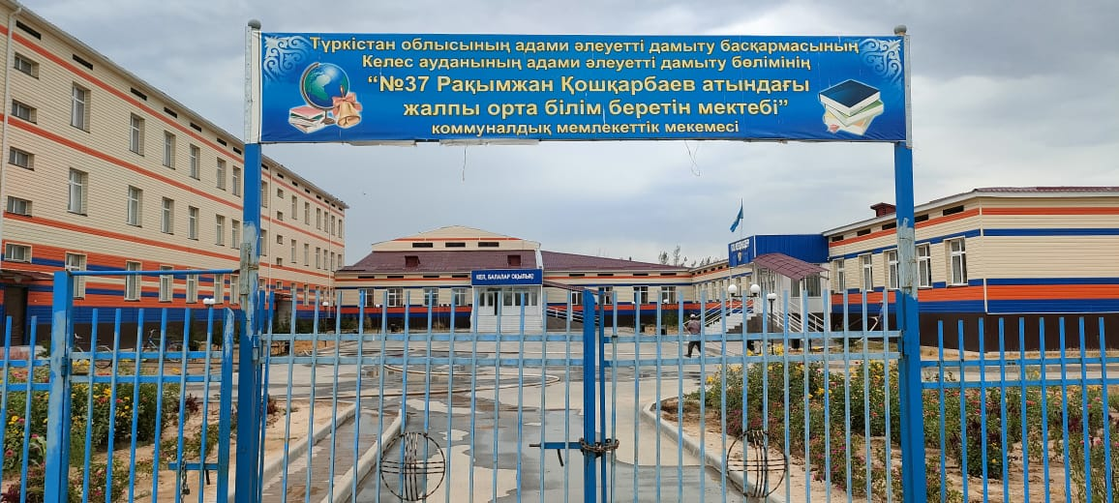
Білім беру ұйымының төлқұжаты:
Мектеп құрылған жылы: 2022
Оқушы саны: 612
Оның ішінде: МАД – 35
1-4 сынып – 172
5-9 сынып – 315
10-11 сынып - 90
Мұғалімдер саны (біліктілік санаттары бойынша) : 107
Педагог- зерттеуші – 1
Педагог-сарапшы – 22
Педагог-модератор – 23
Санатсыз - 61
Ауысым кезең: 2
Фото (мектеп фасады)

Slide 2
Білім ордасының оқу-әдістемелік кешені
Техникалық құралдармен жабдықталған оқу кабинеттерінің саны: 9
Тиісті жабдықтауды қажет ететін оқу кабинеттерінің саны: жоқ
Халықаралық зерттеулер нәтижесі (TIMS, PISA, PIRLS, ICILS т.б) : жоқ
Алтын белгі/үздік аттестат иелері туралы мәлімет: жоқ
Педагогтар мен оқушылардың жетістіктері (облыстық, республикалық деңгейде) :
Білім сапасы: 52,87

Slide 3
Білім ордасындағы тәрбие процесі
Әлеуметтік сала (инклюзив, психологиялық қолдау): жоқ
Орын алған құқық бұзушылықтар: жоқ
Суицидтік жағдайлар: болған жоқ
Есепте тұрған бала саны (мектепішілік және ІІПБ): жоқ
Тәуекел тобындағы балалар саны: жоқ
Тұрмыс жағдайы өте төмен отбасылар: 3
Өгей әке мен өгей анамен (н/е қамқоршымен) тұратын оқушылар: жоқ

Slide 4
Білім ордасының материалдық-техникалық жағдайы
Соңғы рет күрделі жөндеуден өткен жылы:
Мектептің жылу жүйесі туралы мәлімет: газдандырылған
Мектептегі орташа интернет жылдамдығы:
Мектепте жарамды компьютерлер мен есептен шығаруға тиісті компьютерлер саны: жарамды компьютерлер - 55, есептен шығаруға тиісті компьютерлер – 18.
Спорт зал, акт зал, кітапхана, асхана, мектеп жанындағы стадионның болуы: Спорт зал, акт зал, стадион – бар, асхана-1, кітапхана-1.
Бейнебақылау камералары туралы: 15 (мектептің сыртында – 9, ішінде – 6)

Slide 5
Мектептің проблемалық мәселесі және шешу жолдары
№ | Мәселенің атауы | Ағымдағы жай-күйі | Мәселені шешу жолы | ескертулер
1. 2. 3. | Оқушылардың функционалдық сауаттылықтығын дамыту Оқушылардың академиялық сауаттылығын арттыру Орфографиялық қателермен жұмыс | Нысаналы сыныптар мен жұмыс. Білім сапасы төмен сыныптармен жұмыс алып бару | Іс-әрекетті зерттеу және зерттеу сабақтарының жүргізілуі

Slide 6
SWOT талдау
Күшті жақтары 1.Мектепте зерттеу сабақтарының ұдайы жүргізілуі 2.Жоспарда мақсат пен міндеттердің нақты қойылуы | Әлсіз жақтары 1.Интернет желісінің әлсіздігі 2.Техникалық құралдармен жабдықталған оқу кабинеттерінің жоқтығы
Қауіптер 1.Қысқа мерзімді жоспардың тез-тез өзгеруі және нақтылықтың болмауы | Мүмкіндіктер 1. Жастардың АКТ-ны жақсы меңгеруі 2. Жас мамандармен жұмыстың үздіксіз жүргізілуі

